Slide 1
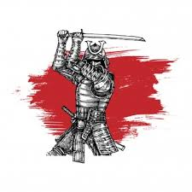
Hitokiri vs Zombie
Ильинская Анна

Slide 2
В ходе работы над проектом была создана игра

Slide 3
В коде программы присутствуют следующие классы:
Start (запускает игру)
Config (создаёт дисплей, технические настройки игры)
Helpers (вспомогательный класс)
Game (содержит основную информацию об игре)
Baseunit (содержит основную информацию о персонажах)
Zombie (класс зомби)
Hitokiri (класс хитокири)
Meny (класс меню)

Slide 4
При работе над проектом использовались:
PyCharm
PyGame
Gimp
GitHub

Slide 5
В дальнейшем игра будет усовершенствована следующим образом:
Улучшение анимации спрайтов
Прыжок хитокири
Летающие зомби
Метательное оружие
Музыка, звуковое сопровождение

Slide 6
Спасибо за внимание!

